Slide 1
基于深度学习的伪装目标检测综述
文献作者：史彩娟，任弼娟，王子雯，闫巾玮，石 泽
时间：2023.10.27
汇报人：孙世宇

Slide 2
目录
1.伪装目标检测的研究背景
2.伪装目标检测的两种框架
3.卷积神经网络的基本理论
4.伪装目标检测的基础理论
5.视觉感知机制
6.多层特征聚合策略

Slide 3
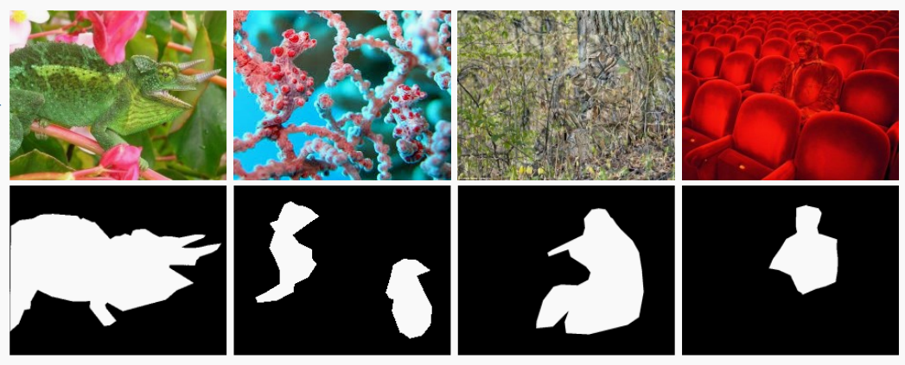
研究背景
伪装是自然界中广泛存在的一种生物现象，它可以帮助自然界中的生物利用自身结构和生理特征
来融入周围环境，从而躲避捕食者。除了自然界的生物伪装，还存在人工伪装，如军事中的迷彩伪装士兵以及艺术中的人体彩绘等。为了识别这些完美嵌入周围环境中的伪装生物和人工伪装目标，研究者们提出了许多伪装目标检测（camouflaged object detection，COD）方法。具体的视觉画面如下图所示：
原始图像
真值图
史彩娟,任弼娟,王子雯,闫巾玮,石泽 基于深度学习的伪装目标检测综述.[J] 计算机科学与探索 2022

Slide 4
研究背景
显而易见，这类图像的显著特征是目标区域的视觉特征与背景区域具有高度得相似性，而目前主流的计算机视觉检测算法，如显著性目标检测算法(Salient Object Detection, SOD)和通用目标检测算法(Generic Object Detection, GOD)的检测对象极大部分与周围环境具有明显的差异性，所以面对具有伪装特征的图像时检测结果常常会出现目标漏检、目标误检等问题，这不利于相关目标检测、识别系统的进一步发展。在此背景下，伪装目标检测算法应运而生，致力于检测“完美”地融入周围环境中的物体，具有较高的视觉特征辨别能力，可以有效提高目标检测系统的整体性能，是一项极具挑战性且必不可少的视觉任务。
现有的检测框架可以大致可分为两类，基于传统手工特征的模型和基于深度学习的模型，下面将对这两类 COD 模型分别进行介绍。
史彩娟,任弼娟,王子雯,闫巾玮,石泽 基于深度学习的伪装目标检测综述.[J] 计算机科学与探索 2022

Slide 5
基于传统手工特征的伪装目标检测
基于传统手工特征的模型主要通过颜色、纹理、梯度和多模态融合等人工设计的特征来描述目标，从而捕获不同输入的统一特征。因此，根据人工设计的标志可以从输入图像中定位伪装目标。
史彩娟,任弼娟,王子雯,闫巾玮,石泽 基于深度学习的伪装目标检测综述.[J] 计算机科学与探索 2022

Slide 6
基于深度学习的伪装目标检测
现有的大部分基于深度学习的伪装目标检测方法首先采用卷积神经网络（Convolutional Neural Network，CNN），如 VGG（Visual Geometry Group）、ResNet（Residual Neural Network）Res2Net等提取特征，然后采用由粗到细、多任务学习、置信感知学习、多源信息融合、Transformer 等不同策略来进一步增强特征，进而提升伪装目标检测性能。
史彩娟,任弼娟,王子雯,闫巾玮,石泽 基于深度学习的伪装目标检测综述.[J] 计算机科学与探索 2022

Slide 7
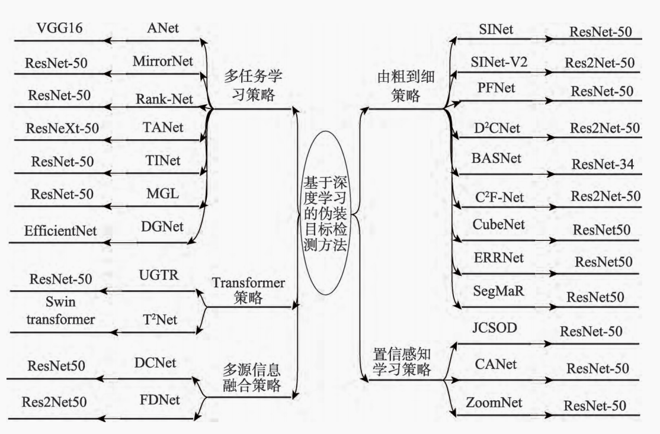
基于深度学习的伪装目标检测
史彩娟,任弼娟,王子雯,闫巾玮,石泽 基于深度学习的伪装目标检测综述.[J] 计算机科学与探索 2022

Slide 8
伪装目标检测的相关基础理论
卷积神经网络（Convolutional Neural Network，CNN）：
近年来，基于深度学习的方法成为 COD 算法的主流研究方向。其中，CNN 是一种经典的网络结构，其受生物视觉皮层组织和功能的启发，是为了模仿人脑神经元的工作方式，被广泛地应用于各种计算机视觉任务；CNN一般是由数据输入层、卷积层、池化层、激活层以及全连接层组成。而卷积神经网络的训练就是一个不断优化权重参数的过程；具体来说，先让输入图像经过上述网络层得到输出图像，然后，通过引入损失函数对预测图像和真值图进行误差计算，并反向传播对每层的参数进行更新与调整。

Slide 9
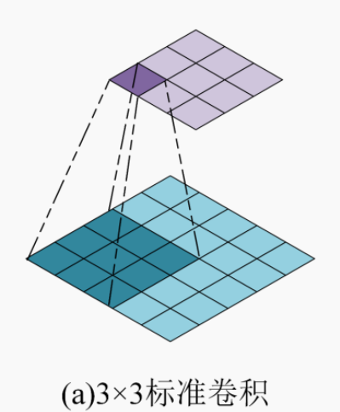
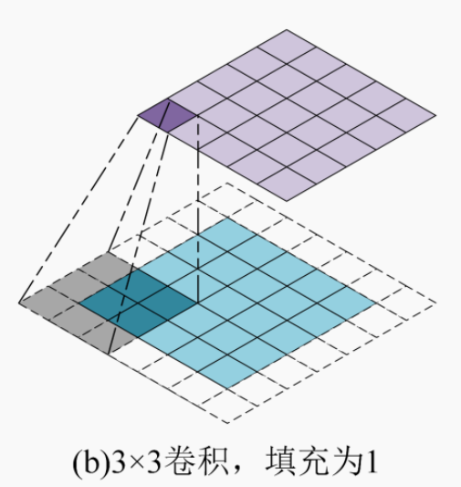
卷积层
卷积层是 CNN 的基本组成部分，旨在学习并提取输入图像的局部特征；一般情况下，卷积运算具有权值共享和平移不变性的特点，利用卷积核经过逐元素相乘运算后相加可以得到该区域的特征表示。常见且有效的卷积运算有如下三种：
(1)标准卷积，其中内核大小为 1×1、3×3 的卷积操作是常用的标准卷积。如图(a)所示，一幅尺寸为 5×5 的图像，通过 3×3 的标准卷积操作，主要是根据设定为 1的步长，卷积核按照从左到右、从上到下的顺序进行扫描，并对卷积核扫描的区域逐元素相乘运算后经相加操作，以此获得一个新的特征图。如果需要使输出特征与输入图像尺寸一致，通常会在输入图像的周围进行填充零的操作，如图(b)所示。值得注意的是，1×1 的卷积只是简单的对每个通道维度的像素进行数乘操作，通常被用来调节通道数；同时，也可以实现不同通道的信息进行交换，提高网络的表达能力。
谭湘粤. 基于多层特征聚合的伪装目标检测算法研究 广州大学, 2023.

Slide 10
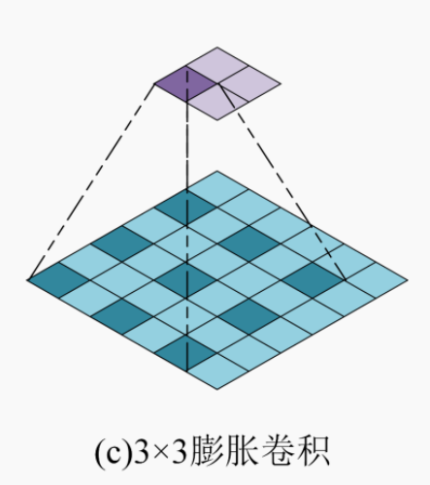
卷积层
(2)膨胀卷积，在标准卷积的基础上引入膨胀率，以扩大模型的感受野范围。图(c)展示了膨胀率为2、步长为1、卷积核为 3×3 的膨胀卷积过程示意图。直观来看，图(a)标准卷积操作的卷积核的所有元素都紧密相连，而图(c)膨胀卷积操作的卷积核的所有元素全是分散的，其分散的间隔取决于膨胀率的设定。膨胀卷积的参数量与膨胀前的标准卷积相同，可以在不丢失特征信息的情况下扩大了感受野，提高特征的表示能力，对大目标的检测精确度有明显的提升效果。
谭湘粤. 基于多层特征聚合的伪装目标检测算法研究 广州大学, 2023.

Slide 11
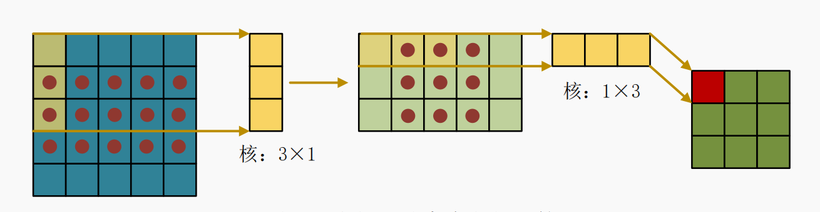
卷积层
(3)空间可分离卷积，主要是对卷积核的宽和高进行处理，将卷积操作分为两个部分，
但是并非所有的卷积核都能进行拆分，因此空间可分离卷积的应用场景有限。
谭湘粤. 基于多层特征聚合的伪装目标检测算法研究 广州大学, 2023.

Slide 12
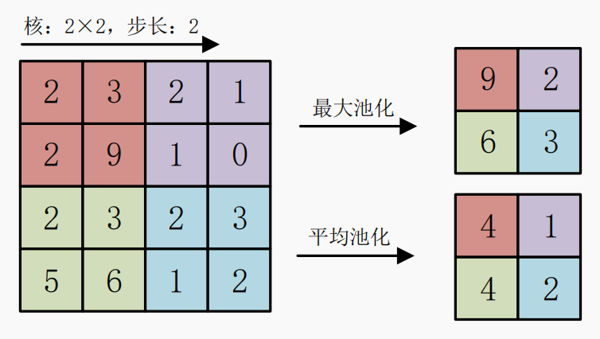
池化层
在卷积神经网络中通常会在相邻的卷积层之间加入一个池化层，池化层是一种下采样操作，可以有效的缩小参数矩阵的尺寸，从而减少最后连接层中的参数数量。所以加入池化层可以加快计算速度和防止过拟合的作用。常见的池化操作有两种：
(1)最大池化：在一定程度上能够突出图像中的具有高响应的纹理细节信息。
(2)平均池化：该操作对区域内的最值不敏感，能够在提取图像背景信息时发挥较好的作用
谭湘粤. 基于多层特征聚合的伪装目标检测算法研究 广州大学, 2023.

Slide 13
激活层
由于基于 CNN 的视觉任务通常都比较复杂，简单的线性关系难以满足网络模型的任务需求。因此需要将激活函数这类非线性函数引入网络层，使得输出结果呈现非线性，让模型适用于非线性问题，提高其泛化能力。
现在有一个二分类问题，我们要将下面的三角形和圆点进行正确的分类
y
x

Slide 14
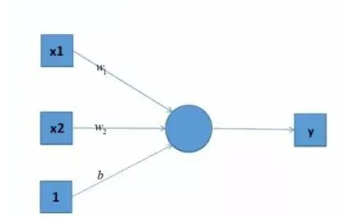
激活层
可以先不用神经网络来解决。我们采用单层感知机
x2
x1
y = W1X1 + W2X2 + b
W1、W2是网络上权重，b是偏置量。左图是一个没有激活函数单层感知机，它的工作原理是：输入特征X1和特征X2，如果y>0,证明是正类；如果y<0,证明是负类。根据单层感知机的工作原理，我们画出右边的坐标图。

Slide 15
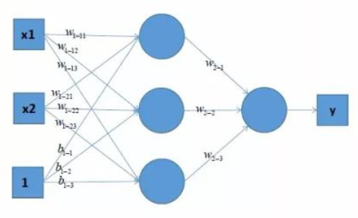
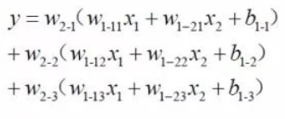
激活层
同样的，用多层感知机也解决不了问题。
来对y进行一个合并同类项，整理后的公式如下：
y=X1(W1-11W2-1+W1-12W2-2+W1-13W2-3)+X2(W1-21W2-1+W1-22W2-2+W1-23W2-3)+W2-1b1-1+W2-2b1-2+W2-3b1-3

Slide 16
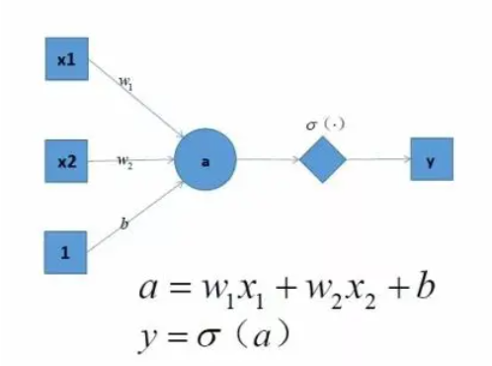
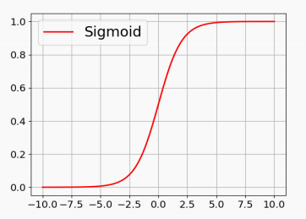

激活层
我们再设计一个神经网络，在所有的隐层和输出层加一个激活函数，这里激活函数我们就用Sigmoid函数。如下图所示，这样y输出的就是一个非线性函数了，y的输出更复杂，有了这样的非线性激活函数以后，神经网络的表达能力更加强大了。
$$σ(y) = \frac{1}{1+e^{−y}}$$

Slide 17
激活层
最后，我们通过最优化损失函数的做法，通过不断的学习，能够学到正确分类三角形和圆点的曲线,可以如下图所示
总结：激活函数是用来加入非线性因素的，提高神经网络对模型的表达能力，解决线性模型所不能解决的问题。

Slide 18
损失函数
损失函数（Loss Function）就是用来度量模型的预测值f(x)与真实值Y的差异程度的运算函数，它是一个非负实值函数，通常使用L(Y, f(x))来表示，损失函数越小，模型的鲁棒性就越好。
CNN 包括前向和反向传播，通常情况下神经网络会先通过向前传播，直到传播到最终层通过损失函数计算出预测图和真值图之间的误差值。然后通过神经网络的反向传播形成反馈，对整个网络中所有的可学习参数进行更新。
CNN 的模型训练实际上是通过不断反馈迭代使损失函数最小化，旨在让预测图和真值图逐渐接近，以获得一个鲁棒性强的网络模型来完成各种视觉任务。
谭湘粤. 基于多层特征聚合的伪装目标检测算法研究 广州大学, 2023.

Slide 19
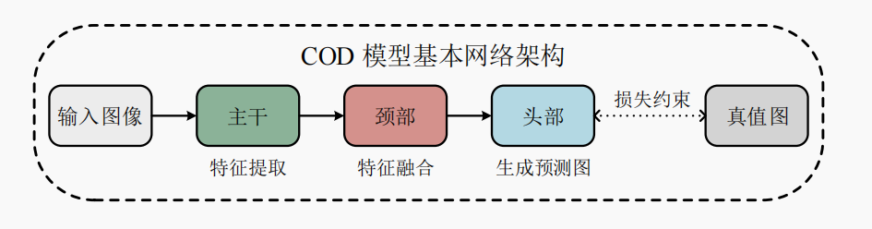
伪装目标检测的基础理论
网络架构的基本组成
现有的 COD 的基本网络架构通常由三个核心部分构：主干--颈部--头部。如下图所示：
常用的数据集
CHAMELEON数据集; CAMO数据集; COD10K数据集; NC4K数据集
谭湘粤. 基于多层特征聚合的伪装目标检测算法研究 广州大学, 2023.

Slide 20
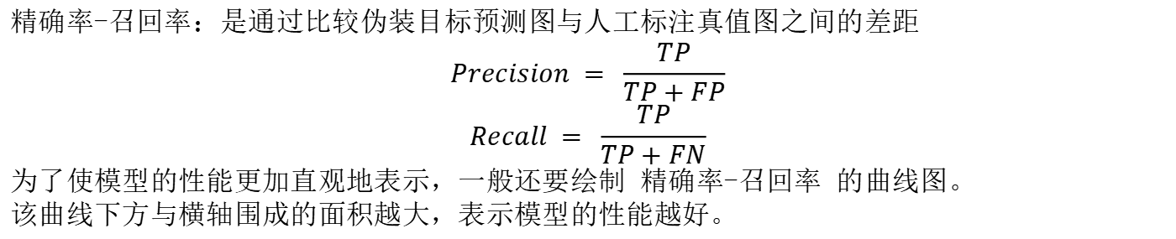
伪装目标检测的基础理论
评估指标
精确率-召回率：是通过比较伪装目标预测图与人工标注真值图之间的差距
$$Precision = \frac{TP}{TP+FP}$$
$$Recall = \frac{TP}{TP+FN}$$
为了使模型的性能更加直观地表示，一般还要绘制 精确率-召回率 的曲线图。
该曲线下方与横轴围成的面积越大，表示模型的性能越好。
谭湘粤. 基于多层特征聚合的伪装目标检测算法研究 广州大学, 2023.

Slide 21
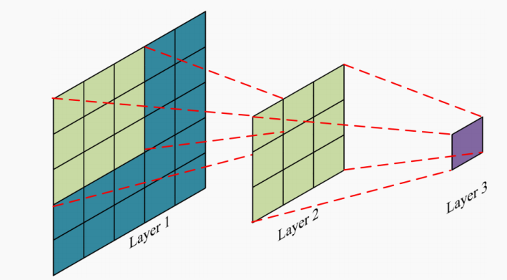
伪装目标检测的基础理论
视觉感受野机制
在视觉信息处理系统中，不同的细胞在视网膜上均有特定代表区域，这个区域即为该细胞的感受野范围。在视网膜上存在着各种不同功能的细胞，其感知范围都存在一定的差异性，从而影响感受野的范围。
CNN 中的感受野代表了神经元感知输入图像的区域范围，即特征图的每个点都是由输入图像中感知到的一部分区域计算出来的。下图就是CNN中的感受野示意图
谭湘粤. 基于多层特征聚合的伪装目标检测算法研究 广州大学, 2023.

Slide 22
伪装目标检测的基础理论
视觉感受野机制
目前，视觉感受野在深度学习中主要是同心圆感受野机制，在计算机视觉任务中尽可能使目标区域接近感知区域中心，这样网络模型在一定程度上能提升特征的表达能力以及鲁棒性。
经典的感受野有起始块(Inception Block)、空洞空间金字塔池化(Atrous Spatial Pyramid Pooling, ASPP)和感受野块(Receptive Field Block, RFB)。
谭湘粤. 基于多层特征聚合的伪装目标检测算法研究 广州大学, 2023.

Slide 23
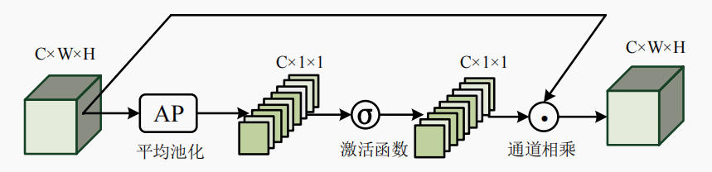
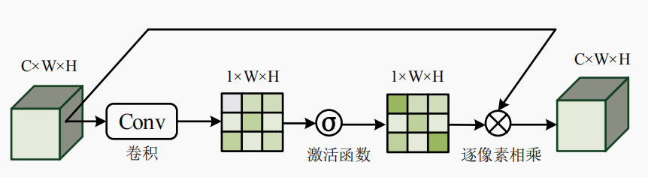
伪装目标检测的基础理论
视觉注意力机制
当前，人类视觉注意力机制在深度学习中得到充分的实践，尤其是在图像与自然语言处理等领域成为了研究热点。通过深度学习的相关技术对人类视觉系统的选择性机制进行模拟，有效提取出感兴趣区域或更为关键和重要的部分的信息，而抑制不感兴趣的或贡献较小的背景区域，使得网络模型具有对输入特征的每个部分赋予不同的权重的能力，从而促使模型实现对感兴趣的目标区域进行关注，增大其与背景环境区域的差异，提升网络模型的鉴别能力。
基础注意力机制组件包括通道注意力、空间注意力
通道注意力机制结构图
空间注意力机制结构图
谭湘粤. 基于多层特征聚合的伪装目标检测算法研究 广州大学, 2023.

Slide 24
伪装目标检测的基础理论
多层特征聚合策略
特征聚合策略是提升模型整体性能的一个重要方式，主干网络提取的特征通常具有尺度多样性以及信息多样性。一般来说，小尺寸特征图通常包含丰富的空间位置信息，有助于定位目标区域，被称为高层特征；而大尺度特征图通常包含大量的纹理细节信息，被称为低层特征；多层特征融合策略的优点在于可以充分利用多层特征中包含的有用信息，而不需要消耗额外的资源。
为了实现多尺度、多层次特征的聚合，研究者提出过许多的模型：
Lin 等人提出的特征金字塔网络(Feature Pyramid Network, FPN)模型
Zhou 等人提出了一种 U 型网络(UNet++)模型
Fan等人提出的 SINet模型
Sun等人提出的 C2FNet 模型
谭湘粤. 基于多层特征聚合的伪装目标检测算法研究 广州大学, 2023.

Slide 25
汇报结束，感谢聆听

